Slide 1
45º. Seminário Assemae
Implantação dos Planos
Poços de Caldas – 26 de maio de 2015

Slide 2
A participação social na elaboração e implementação dos Planos de Saneamento Básico

Slide 3
Princípios da política de
Saneamento Básico
Universalização do acesso ao serviço de saneamento básico
Com integridade das ações; segurança, qualidade e regularidade;
Promoção da saúde pública
Com segurança da vida e do patrimônio, proteção ao meio ambiente.
Articulação com as políticas de:desenvolvimento urbano; proteção ambiental e interesse social.
Adoção de tecnologias apropriadas às pecuilaridades locais e regionais.
uso de soluções graduais e progressivas; e integração com gestão eficiente de recursos hídricos.
Gestão de transparência
Baseada em sistema de informação e segurança, qualidade e regularidade.
Promoção da interferência e sustentabilidade econômica
Com consideração à capacidade de pagmento dos usuários

Slide 4
O direito à participaação
Constituição Federal
Art. 1º A República Federativa do Brasil, formada pela união indissolúvel dos Estados e Municípios e do Distrito Federal, constitui-se em Estado Democrático de Direito e tem como fundamentos:
I - a soberania;
II - a cidadania;
(...).
Parágrafo único. Todo o poder emana do povo, que o exerce por meio de representantes eleitos ou diretamente, nos termos desta Constituição.

Slide 5
O direito à participação
Além disso a Constituição Federal estabelece o direito à participação social em diversas políticas públicas:
Trabalho e emprego
Serviços públicos;
Saúde;
Cultura;
Assistência social;
Políticas para os indígenas;
Combate à pobreza.

Slide 6
O direito à participação
Lei nº 10.257/2001 - Estatuto da Cidade estabelece como diretriz:
Gestão democrática por meio da participação da população e de associações representativas dos vários segmentos da comunidade na formulação, execução e acompanhamento de planos, programas e projetos de desenvolvimento urbano (inciso II, art. 2°).
Por meio dos seguintes instrumentos (art. 43):
I – órgãos colegiados de política urbana, nos níveis nacional, estadual e municipal;
II – debates, audiências e consultas públicas;
III – conferências sobre assuntos de interesse urbano, nos níveis nacional, estadual e municipal;
IV – iniciativa popular de projeto de lei e de planos, programas e projetos de desenvolvimento urbano.

Slide 7
O direito à participação
Lei nº 11.45/2007- Lei do Saneamento
Controle social como um princípio do saneamento básico (inciso X, art. 2°).
Definição de controle social (art.3º) :
IV- Controle social: conjunto de mecanismos e procedimentos que garantem a sociedade informações, representações técnicas e participações nos processos de formulação de politicas, de planejamento e de avaliação relacionados aos serviços públicos de saneamento básico.

Slide 8
O direito à participação
Lei nº 11.445/2007- Lei do Saneamento
Art. 9º O titular dos serviços formulará a respectiva política pública de saneamento básico, devendo, para tanto: (...)
V - estabelecer mecanismos de controle social, nos termos do inciso IV do caput do art. 3º desta Lei;
Art. 11º São condições de validade dos contratos que tenham por objeto a prestação de serviços públicos de saneamento básico: (...)
- a realização prévia de audiência e de consulta públicas sobre o edital de licitação, no caso de concessão, e sobre a minuta do contrato (inciso IV)
- Mecanismos de controle social nas atividades de planejamento, regulação e fiscalização dos serviços (§ 2º inciso V)

Slide 9
O direito à participação
Decreto n° 7.217/2010 - Regulamenta a Lei 11.445/2007
Ao Sistema Único de Saúde - SUS, por meio de seus órgãos de direção e de controle social, compete participar da formulação da política e da execução das ações de saneamento básico, por intermédio dos planos de saneamento básico (§ 3º, art. 23).
O controle social dos serviços públicos de saneamento básico poderá ser instituído pelos seguintes mecanismos (art. 34. ):
I - debates e audiências públicas;
II - consultas públicas;
III - conferências das cidades; ou
IV - participação de órgãos colegiados de caráter consultivo na formulação da política de saneamento básico, bem como no seu planejamento e avaliação.

Slide 10
O direito à participação
Decreto nº 8.211/2014 – Altera o prazo do Decreto n° 7.217/2010
§ 6o do Art. 34: após 31 de dezembro de 2014, será vedado o acesso aos recursos federais ou aos geridos ou administrados por órgão ou entidade da União, quando destinados a serviços de saneamento básico, àqueles titulares de serviços públicos de saneamento básico que não instituírem, por meio de legislação específica, o controle social realizado por órgão colegiado.

Slide 11
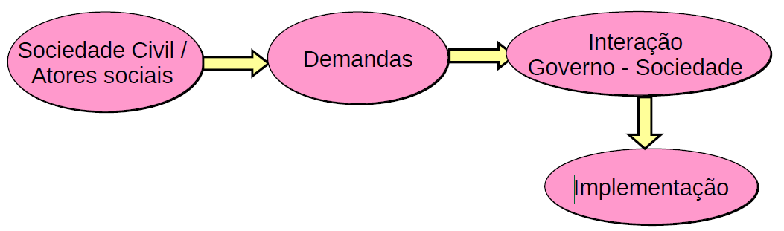
Participação social e democracia
O modelo de governança democrática requer a existência de arenas públicas que expressam os múltiplos interesses organizados na sociedade, e de arranjos institucionais que regulem a relação entre o governo e os atores sociais (SANTOS JUNIOR, 2013).
Governo
Fonte: Adaptado de Santos Junior, 2013.

Slide 12
O direito à participação
Decreto n° 7.217/2010 (cont. art. 34)
As audiências públicas devem se realizar de modo a possibilitar o acesso da população, podendo ser realizadas de forma regionalizada.
As consultas públicas devem ser promovidas de forma a possibilitar que qualquer do povo, independentemente de interesse, ofereça críticas e sugestões, devendo tais consultas ser adequadamente respondidas.
Nos órgãos colegiados, é assegurada a participação:
I - dos titulares dos serviços;
II - de órgãos governamentais relacionados ao setor de saneamento básico;
III - dos prestadores de serviços públicos de saneamento básico;
IV - dos usuários de serviços de saneamento básico; e
V - de entidades técnicas, organizações da sociedade civil e de defesa do consumidor relacionadas ao setor de saneamento básico.

Slide 13
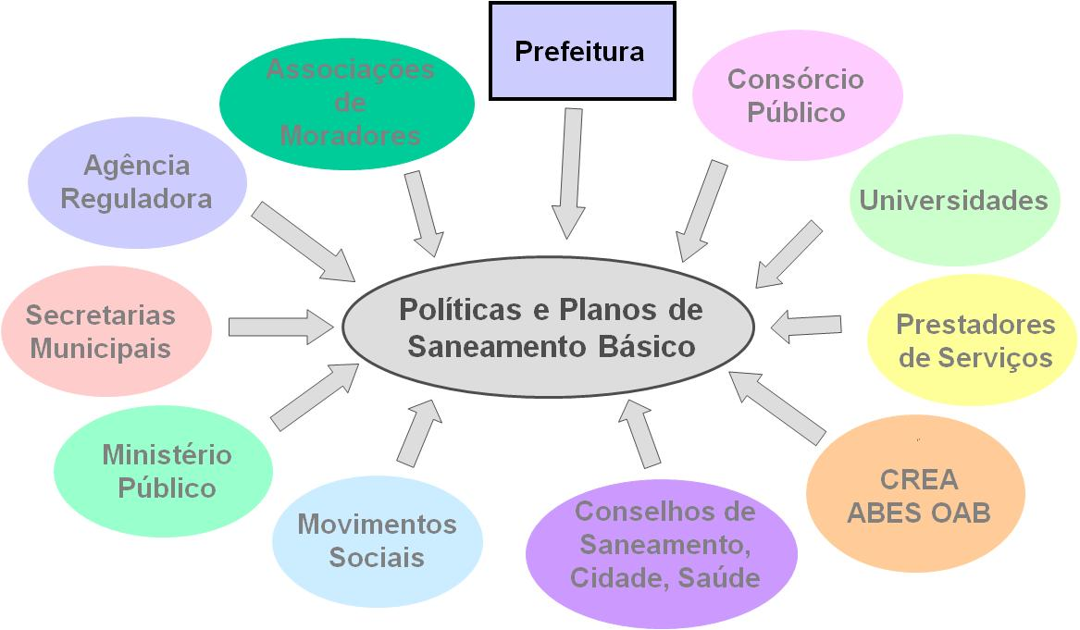
Atores sociais

Slide 14
Incentivo à participação
Resolução n° 80/2009 do Conselho das Cidades
“Recomendar ao Ministério das Cidades que seja estabelecido como um dos critérios de prioridade para atendimento dos programas estruturados no âmbito da mencionada pasta, a realização de conferências das cidades e a criação de conselhos estaduais e municipais das cidades, pelos Estados, Distrito Federal e municípios.”

Slide 15
Possibilidades da participação
Borja (2011) aponta possibilidades à participação social:
permite criar as condições para que a distribuição dos recursos públicos seja equânime;
permite que os sujeitos-cidadãos influenciem diretamente na definição de diretrizes e na formulação de políticas públicas;
possibilita uma forma mais direta e cotidiana de contato entre os cidadãos e as instituições públicas, viabilizando, assim, a incorporação de seus interesses e concepções político-sociais no processo decisório;
contribui para a construção de novos hábitos, para neutralizar o clientelismo e aproximar o cidadão do processo decisório;
abre espaço para a produção de negociações e consensos;
amplia e consolida uma cultura democrática, com métodos e procedimentos que potencializam a gestão compartilhada da sociedade.

Slide 16
Limites da participação
Borja (2011) aponta Limites à participação social:
impossibilidade de dar respostas à totalidade dos problemas dos cidadãos excluídos que demandam justiça social;
descompasso entre o “tempo” para a promoção da participação e o tempo dos projetos;
falta de capacitação dos técnicos para processos participativos;
tradição autoritária e tecnicista da atuação do poder público;
não adequação da burocracia estatal para a relação com grupos comunitários;
clientelismo e o corporativismo que ainda convivem com os novos espaços de democracia participativa;
falta de compartilhamento de um projeto político dos diversos atores sociais.

Slide 17
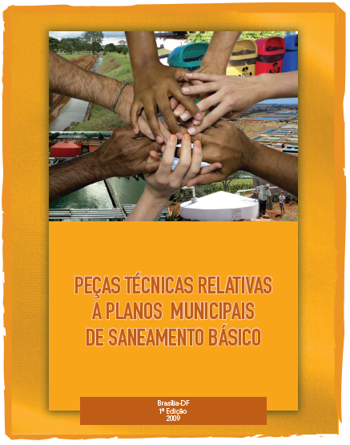

Slide 18
Monitoramento e Revisão de Planos com controle Social

Slide 19
Nível de participação cidadã
Nível | Descrição
0 Nenhuma | A comunidade não participa na elaboração do plano.
1 A comunidade recebe a informação | A comunidade é informada do plano municipal e espera-se a sua conformidade.
2 A comunidade é consultada | Para promover o plano, a administração busca apoios que facilitem sua aceitação e o cumprimento das formalidades que permitam a sua aprovação.
3 A comunidade opina | A administração convida a comunidade a contribuir no diagnóstico e também para conhecer o plano já elaborado, esperando modificá-lo só no estritamente necessário.
4 Elaboração conjunta | A administração convida a comunidade a contribuir no diagnóstico e também para conhecer uma versão preliminar do plano, a ser modificada, esperando que o seja em certa medida.
5 A comunidade tem poder delegado para elaborar | A administração apresenta a informação à comunidade junto com um contexto de soluções possíveis, convidando-a a tomar decisões que possam ser incorporadas ao plano.
6 A comunidade controla o processo | A administração procura a comunidade para que esta diagnostique a situação e tome decisões sobre objetivos a alcançar no plano.
Fonte: adaptado de BERNARDES et al., 2011.

Slide 20
Conselho Nacional das Cidades

Slide 21
Conselho nacional das cidades
37 Conselheiros do Poder Público / 49 Conselheiros da Sociedade Civil
Poder Público Federal
16 conselheiros
Poder Público Estadual
9 conselheiros
Poder Público Municipal
12 conselheiros
Conselho das Cidades
86 Conselheiros
Movimentos Populares
23 conselheiros
Entidades Empresariais
8 conselheiros
Entidades de Trabalhadores
8 conselheiros
Organizações não Governamentais
4 conselheiros
Ent. Prof. Acadêmicas e de Pesquisa
6 conselheiros
MP n°2.220/2001 criou o CNDU; Lei n°10.683/2003 transforma o CNDU em ConCidades.
Caráter consultivo; Baixo poder de veto.

Slide 22
Resoluções sobre saneamento
Resolução nº 155/2013, recomenda que o Ministério das Cidades estimule ampla mobilização da sociedade civil para a elaboração dos Planos Municipais de Saneamento Básico com participação e controle social, e outras medidas.
Resolução nº 144/2013, aprova o Plano Nacional de Saneamento Básico - PLANSAB.
Resolução n°111/2011, estabelece orientações relativas ao estímulo à participação social e à elaboração dos Planos Municipais e Estaduais de Saneamento Básico.
Resolução n°107/2011, recomenda a inclusão do saneamento básico no Plano Plurianual - PPA 2012-2015, como um Macrodesafio Estratégico.
Resolução n°86/2009, recomenda a realização dos Seminários Estaduais para apresentação e discussão da versão preliminar do Plano Nacional de Saneamento Básico até julho de 2010; a realização de uma campanha na mídia e a criação de Núcleos Estaduais e Municipais para fomento à elaboração dos Planos de Saneamento.
Resolução nº 80/2009 , recomenda que a realização de conferências e a criação de conselhos estaduais e municipais das cidades pelos Estados e municípios constituam um dos critérios de priorização para a seleção com recursos do Ministério das Cidades.

Slide 23
Resoluções sobre saneamento
Resolução n°75/2009, estabelece orientações relativas à Política de Saneamento Básico e ao conteúdo mínimo dos Planos de Saneamento Básico.
Resolução n°62/2008, recomenda a aprovação do documento “Pacto pelo Saneamento: mais saúde, qualidade de vida e cidadania” e alteração da Resolução Recomendada nº 33 do Conselho das Cidades, de 1º de março de 2007.
Resolução n°61/2008, Recomenda que o Ministério das Cidades emita orientação para a elaboração dos Planos de Habitação de Interesse Social, de Saneamento Básico e de Mobilidade Urbana, de forma articulada, e em consonância com o Estatuto da Cidade e os Planos Diretores Participativos, no âmbito municipal.
Resolução n°33/2007, Recomendar prazos para a elaboração dos Planos de Saneamento Básico e instituição de Grupo de Trabalho para formular proposta de planejamento para a elaboração do Plano Nacional de Saneamento Básico.
Resolução n°32/2007, Recomendar a realização de uma Campanha Nacional de sensibilização e mobilização, visando à elaboração e implementação dos Planos de Saneamento Básico.

Slide 24
Resoluções sobre saneamento
Resolução n°08/2006, O Conselho das Cidades aprovou e recomendou ao Governo Federal encaminhar ao Congresso Nacional o PL 5.296/06 que define as diretrizes nacionais para os serviços de saneamento básico e a Política Nacional de Saneamento Básico.
Resolução n°04/2005, Recomendar ao Ministério das Cidades que continue a observar os critérios para alocação de recursos do OGU para o Programa de Saneamento Ambiental em Regiões Metropolitanas definidos na seleção de municípios em 2005 e 2006.
Resolução n°14/2005, Recomenda ao Ministério das Cidades o desenvolvimento de um programa de sensibilização sobre saneamento ambiental e planejamento urbano visando à incorporação da temática de saneamento ambiental nos Planos Diretores Municipais.
Resolução n°30/2005, recomenda ao MCid que continue a fazer gestões junto ao CMN para permitir ao SFN contratar, em 2005, operações de crédito com tomadores públicos para o financiamento de empreendimentos de saneamento.
Resolução n°29/2005, recomenda ao MCid gestões junto ao MF para permitir às autarquias de saneamento que possuem garantias e assegurem o retorno de tais financiamentos, via tarifas, acesso às fontes públicas de financiamento independentemente da situação financeira dos municípios;

Slide 25
Resoluções sobre saneamento
Resolução n°28/2005, Recomendar ao Ministério das Cidades que continue fazendo gestões junto ao Ministério da Fazenda no sentido que retornem as alíquotas do Cofins aos patamares anteriormente cobrados das companhias de saneamento básico.
Resolução n°21/2004, recomenda aos MF e MPOG, ao BC e ao CMN que reavaliem os critérios estabelecidos na definição das capacidades de endividamento e de pagamento para a concessão de financiamentos ao setor publico, em saneamento ambiental; Resolução n°02/2004, recomenda ao BC e ao CMN, a suplementação de R$ 400.000.000,00 para novas operações de crédito visando a execução de ações de saneamento pelo setor público;
Resolução n°18/2004, recomenda a participação do MCidades no CMN, na discussão e tomada de decisões sobre temas relacionados ao desenvolvimento urbano, em especial, (...) SFS;
Resolução n°09/2004, recomenda ao CN e ao CCFGTS, que impeçam as mudanças propostas em 370 PL’s para a Lei n°8.036/1990;
Resolução n°04/2004, recomenda ao CCFGTS, que mantenha os limites percentuais históricos do FCP-SAN, alegando que a demanda dos tomadores públicos é superior aos valores disponíveis na época;

Slide 26
Controle social
Que fantasma é esse?
Papel do Controle Social
NA SUA CIDADE EXISTE?
Controle Social efetivo?
Existe a cultura de Planejamento?
Existe educação ambiental ?
Existe planejamento dos investimentos?
Existe instrumentos de informação à comunidade?

Slide 27
Teatro dos Municípios
Apresenta
DRAMA OU COMÉDIA – Políticas Públicas
ATORES OU ESTRELAS
Política de Habitação;
Política de Trânsito, transporte e mobilidade;
Política de Saúde;
Politica de Educação;
Diretor: Prefeito

Slide 28
Teatro dos Municípios
Apresenta
COXIA DO DRAMA OU COMÉDIA
P O L Í T I C A D E S A N E A M E N T O
Onde fica titularidade do serviço?

Slide 29
Obrigado!
Marcos Landa
Coordenador do MNLM
Conselheiro do Concidades
Conselheiro do CONEDRU – MG
31 – 9929 – 3660 – 9744-3660 – 71 590116 -75548448
marcoslanda@gmail.com

